Slide 1



Студенты Нижегородского ГАТУ представляют
Проект Ветграмм
Команда «Кириешки»

Slide 2
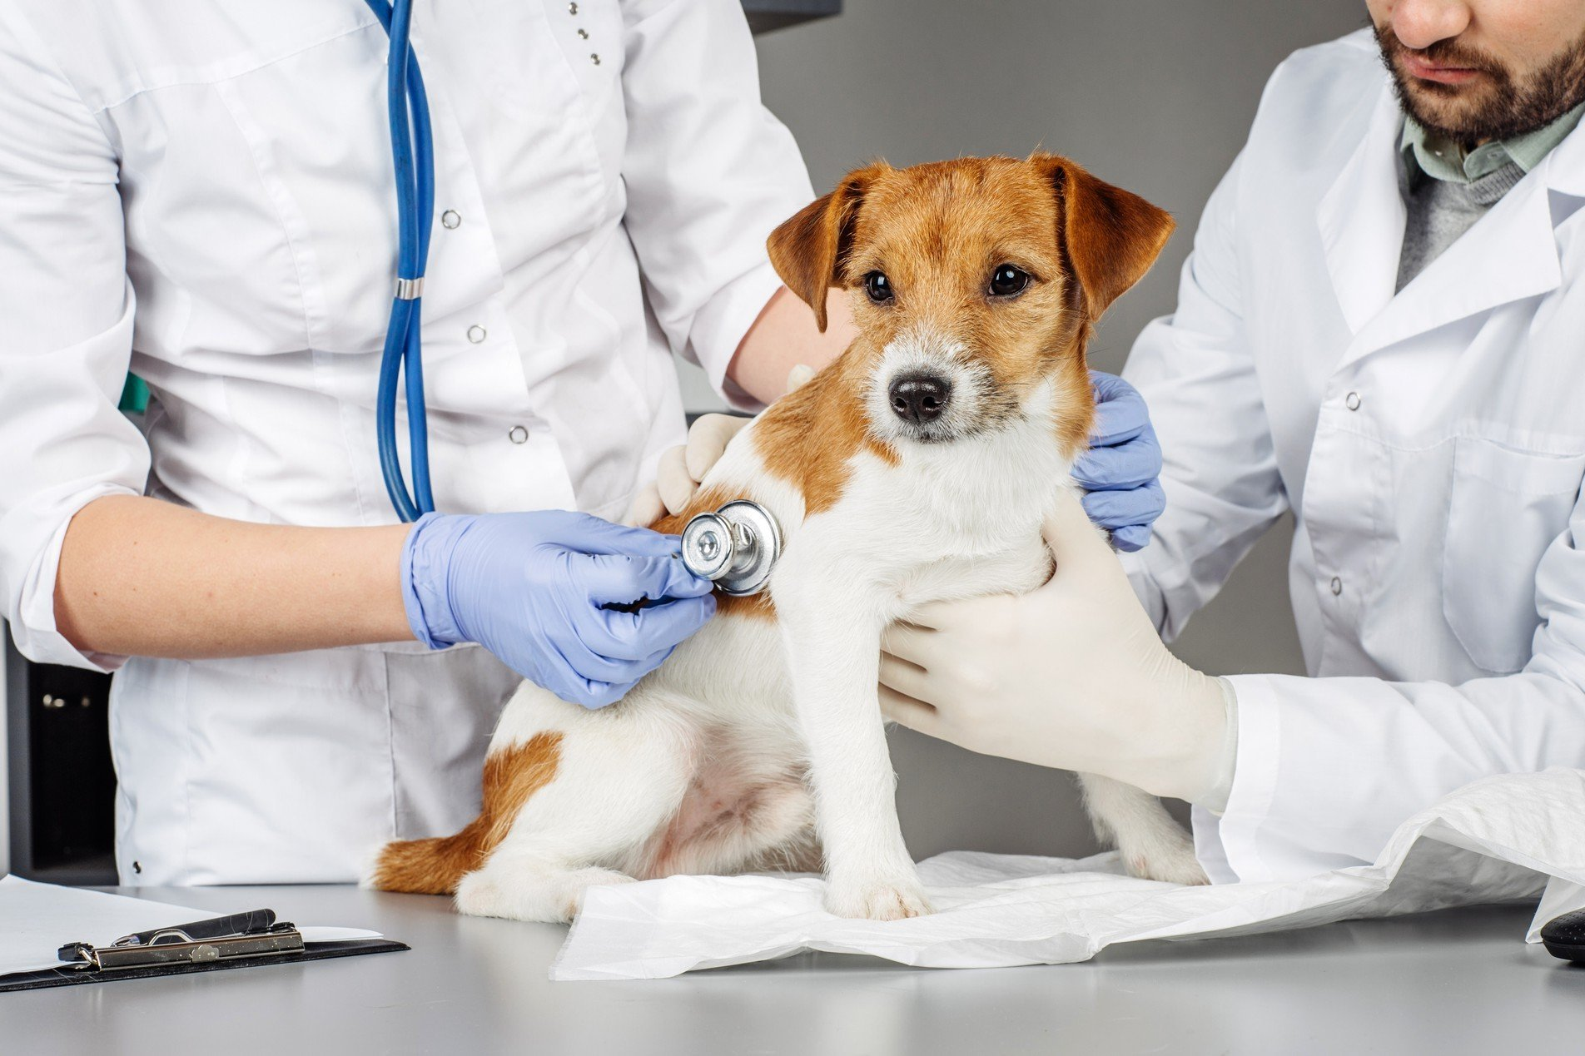
Актуальность проекта
В стране постоянно увеличивается количество домашних животных, хозяева заводят экзотические виды и редкие породы питомцев, поэтому врачи становятся еще более востребованными. Так например, в 2015 году в РФ оказано 25,1 млн ветеринарных услуг, а в 2019 году — уже 27,1 млн. Причем до 70% ветеринаров работает именно с домашними питомцами и только 30% заняты в животноводстве.
Наряду с повышением престижа и важности профессии ветеринара, выпускникам ветеринарных факультетов сложно раскрыть свой профессиональный потенциал перед клиентами, а действующим ветеринарам сложно привлекать клиентов из-за отсутствия единого профессионального пространства.
Вместе с тем клиенты сталкиваются с недобросовестным оказанием услуг из-за отсутствия достоверной информации о квалификации и опыте специалиста

Slide 3


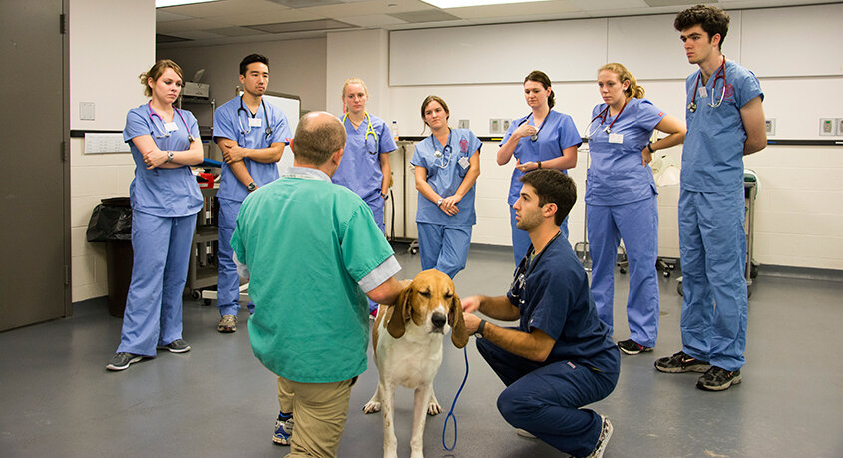
Ключевые пользователи
Владельцы животных
2) Ветеринарные специалисты
3) Студенты ветеринарных направлений

Slide 4
Ключевые проблемы
Владельцы животных
Сложность в поиске вет. врача, которому можно доверять
Неактуальная/ложная информация в интернете
Ветеринарные врачи
Проблемы с привлечением клиентов
Недоверие со стороны клиентов
Студенты
Страх оказаться невостребованным на рынке
Страх, что животному навредят
Отсутствие платформы для самопиара
Отсутствие платформы по оказанию вет услуг
Звонки вне рабочего времени
Сложность с коммуникацией в проф сообществе
Отсутствие возможности консультации с более опытным коллегой
Отсутствие знаний/навыков по привлечению клиентов
Notes:
Перед заполнением слайда обратите внимание на статьи о заполнении паспорта проектной идеи и об ошибках при его заполнении
Как заполнять паспорт проекта https://www.notion.so/intensive2035/e16bcedd0635425083043cee40507eff?pvs=4
Ошибки при заполнении паспорта проекта https://www.notion.so/intensive2035/08ff407807a14bdd940722bd2c2f5fe5?pvs=4
Проблема, которую вы решаете, не существует в вакууме.
Должен быть кто-то, кто от неё страдает, иначе это не проблема. В качестве пользователя мы предлагаем выбрать группу людей, для которых эта проблема актуальна. Например, в группу могут входить люди определенной профессии или рода деятельности, жители района или города, потребители какого-то товара или услуги, владельцы какой-то собственности и так далее.
Проблема возникает не на пустом месте.
А тогда, когда пользователь совершает некоторые действия, чтобы прийти к желаемому результату. Масштабы действия могут быть разные: от продажи квартиры и выбора учебного заведения до заполнения формы на сайте или выброса мусора.
Так или иначе, при совершении этого действия что-то идёт не так, пользователь сталкивается с каким-то неудобством, барьером, которое либо вообще не даёт совершить это действие, либо затрудняет его, делает неприятным.
Хороший индикатор: пользователь вынужден тратить дополнительное время, деньги, нервы, здоровье, чтобы решить свою первоначальную задачу.
Обратите внимание, что задача часто всё же решается, хоть и не самым оптимальным способом. Как раз в этом месте вы можете предложить более оптимальное решение, то есть, менее затратное по деньгам, времени или нервам. Именно решение вам и предстоит разработать в ходе интенсива.

Slide 5
Как уже решается проблема
Владельцы животных
Тратят много времени и сил на поиск специалиста
Приходят на прием «вслепую»
Ветеринарные врачи
Ведут странички в общих соц сетях
Работают на «сарафанное радио»
Студенты
Ищут подработку до окончания вуза
Готовы консультировать по сниженным ценам
Организовывают скидки и акции
Применяют индивидуальный стиль в работе
Notes:
Поиск аналогов своего продукта/услуги помогает команде позаимствовать чужие удачные решения для внедрения в собственный продукт, а также даёт базовое представление о рынке и о том, что сейчас на нём востребовано.
Аналоги продукта бываю полными (прямые конкуренты) и частичными (косвенные конкуренты).
Полные аналоги (прямые конкуренты) — это продукты, которые похожи на ваш, ориентированы на ту же аудиторию и решают те же задачи, что и ваш продукт. Например, полными аналогами машины марки Kia будут машины Skoda и Volkswagen.
Частичными аналогами (косвенными конкурентами) могут быть либо продукты, которые не похожи на ваш, но решают ту же проблему клиентов, либо схожие с вашим продукты, ориентированные на другую целевую аудиторию. Например, энергетические напитки — это частичные аналоги кофе, потому что они решают ту же задачу сохранения бодрости. Магазины профессиональной косметики — косвенные конкуренты салонов красоты, так как они вынуждают клиентов проводить себе процедуры самостоятельно, но при этом экономят им деньги. Косвенными конкурентами так же стоит считать иностранные продукты или услуги, не представленные в России, то есть ориентированные на другую целевую аудиторию. Важно посмотреть и их, так как они показывают перспективы развития технологического направления в России в дальнейшем.
Как и с остальными слайдами, мы не ограничиваем вас в шаблоне. Вы можете изложить результаты в виде сравнительной таблицы, где ваш проект сравнивается с аналогичными по каким-то параметрам или свойствам. Главное, чтобы было понятно, чем ваш проект отличается от аналогов, в чем превосходит их и как это помогает решать заявленную проблему.

Slide 6
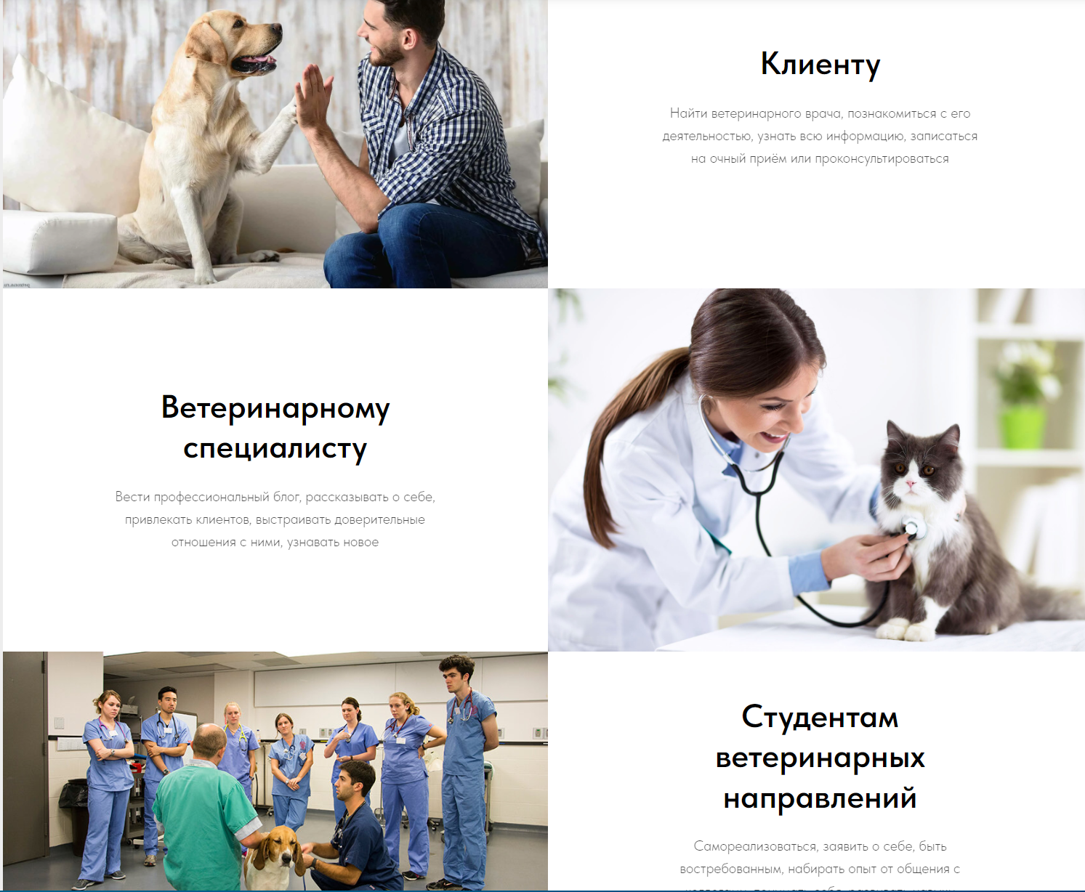
Решение
Наш проект предполагает разработку сервиса, в котором ветеринарные специалисты смогут реализовывать себя посредством ведения личного блога, общаться с более опытными коллегами, или помогать молодым работникам данной сферы, рассказывать о себе и своей деятельности, а также делиться важной информацией и контактными данными владельцы животных смогут тщательнее подходить к подбору специалиста, ознакомившись с его профилем, местом работы, комплексом услуг, подходом и всем тем, что важно узнать для спокойствия хозяина четвероногого любимца
Notes:
Мы используем такой шаблон формулировки решения, но не настаиваем на нем:
Для <пользователей>, которым нужно <цель/желание потребность пользователя>, Наш <вид решения> будет выполнять <главную функцию>. В отличие от <альтернатив>, наш продукт лучше тем, что <описание преимуществ>.
Так или иначе, из описания вашего решения должно быть понятно следующее:
чья проблема решается
что это за проблема
что представляет собой ваше решение
чем оно лучше аналогичных
Например
Для <мам с колясками>,
которым нужно <два раза в день гулять с ребенком>,
наше <мобильное приложение>
будет <строить удобные и интересные пешеходные маршруты прогулок>.
В отличие от <Яндекс.Карт, Google Maps и 2Gis>, наше приложение будет лучше тем,
что <оно будет учитывать все пандусы, лестницы, бордюры и подземные переходы и не будет предлагать мамам с колясками идти туда, где невозможно нормально пройти пешеходу>.

Slide 7
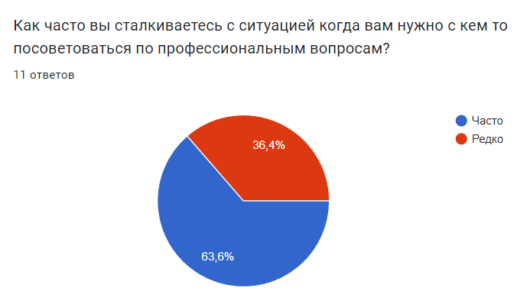
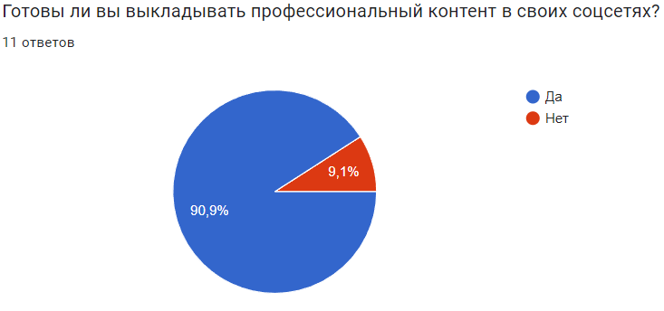
Рынок
У 6 из 11 студентов ветеринарных направлений возникают страхи по поводу их будущей востребованности на рынке, или что о них никто не будет знать после окончания вуза
При этом, 90% опрошенных готовы выкладывать профессиональный контент в соц сетях, так же этот способ пиара является основным способом привлечения клиентов и для состоявшихся вет врачей
Но в большинстве соц сетей затруднен поиск специалистов той или иной профессии
Notes:
Насколько актуальна проблема, которую вы решаете?
кто несёт ущерб и в чём он выражается? (время, деньги, здоровье и т.д.)
что будет, если проблему не решать? к каким последствиям это приведёт в ближайшее время и в отдалённой перспективе?
У вас может ещё не быть никаких данных о рынке или других цифр, которые подтверждают актуальность проблемы или задачи. Если так, пока пропустите этот слайд, но к нему нужно будет вернуться на втором этапе интенсива во время исследования.

Slide 8
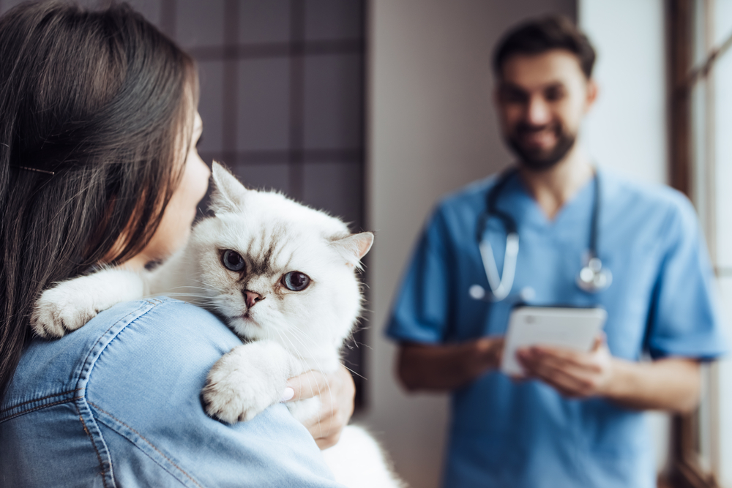
Рынок
Для 10/10 опрошенных владельцев животных важна репутация врача, к которому они хотят обратиться
Но они сталкиваются со сложностью поиска хорошего или узкоспециализированного специалиста, не понимают, как будет проходить приём, не знают отзывов о враче и его компетентности
Владельцы вынуждены тратить силы и время на поиск хорошего врача, в противном случае, рискуют здоровьем питомца
Notes:
Насколько актуальна проблема, которую вы решаете?
кто несёт ущерб и в чём он выражается? (время, деньги, здоровье и т.д.)
что будет, если проблему не решать? к каким последствиям это приведёт в ближайшее время и в отдалённой перспективе?
У вас может ещё не быть никаких данных о рынке или других цифр, которые подтверждают актуальность проблемы или задачи. Если так, пока пропустите этот слайд, но к нему нужно будет вернуться на втором этапе интенсива во время исследования.

Slide 9
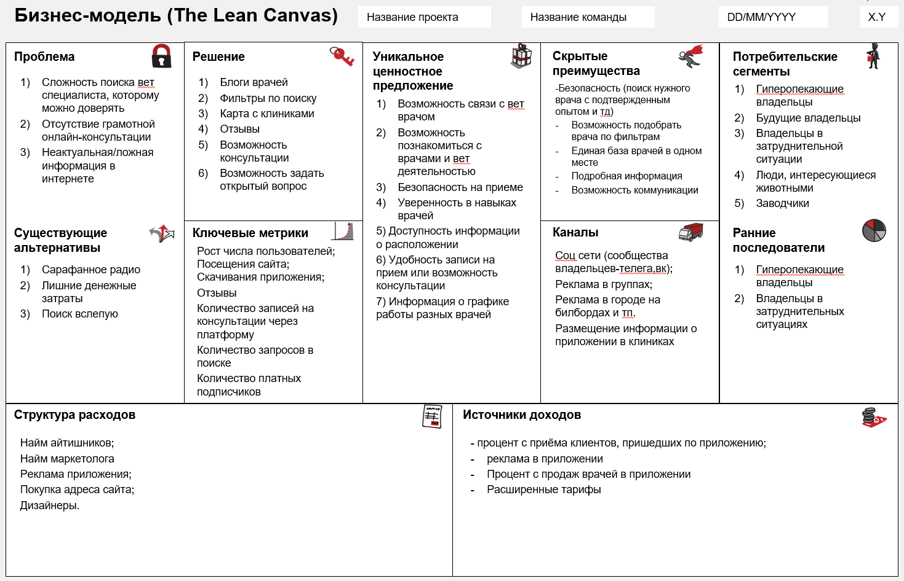
Бизнес-модель (клиенты)

Slide 10
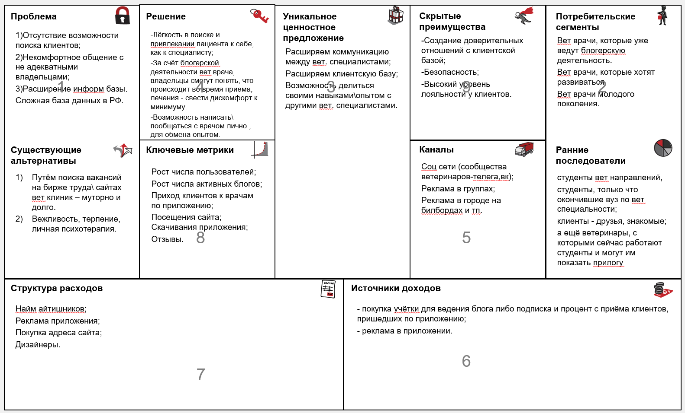
Бизнес-модель (вет врачи)

Slide 11
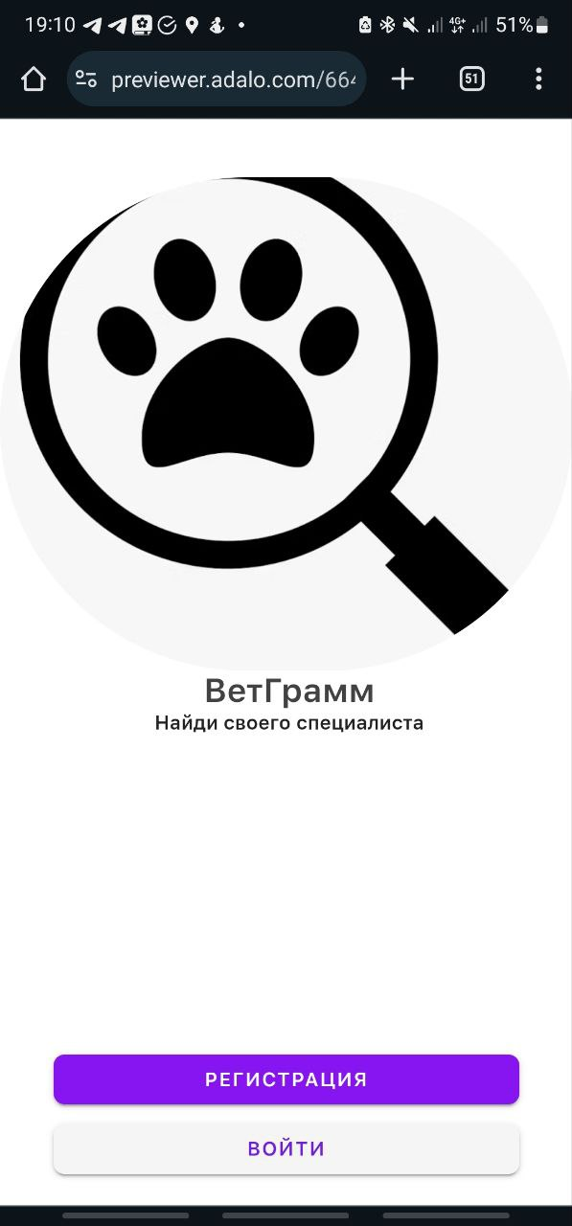
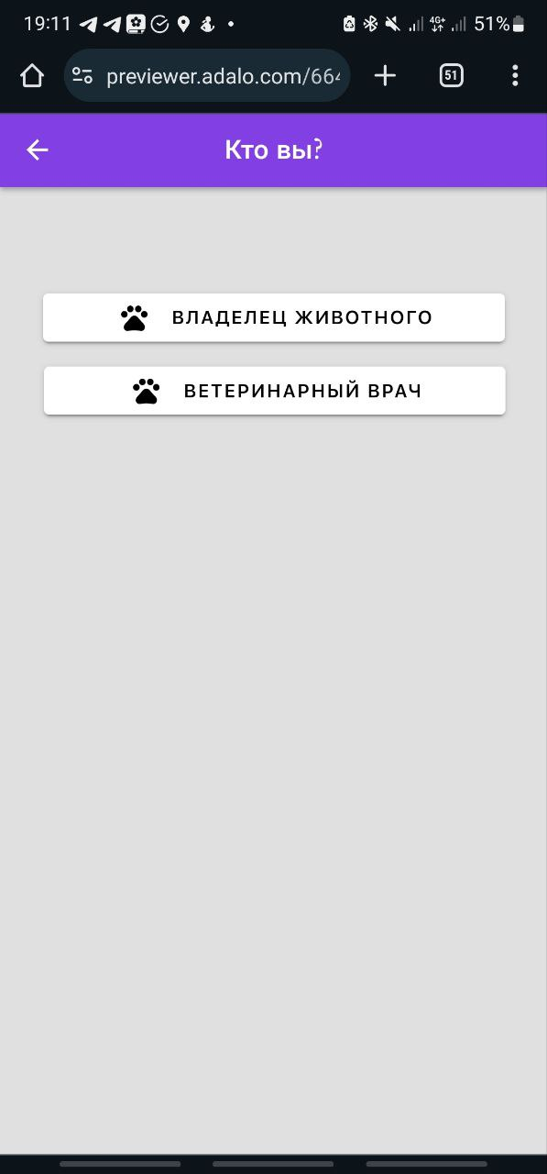

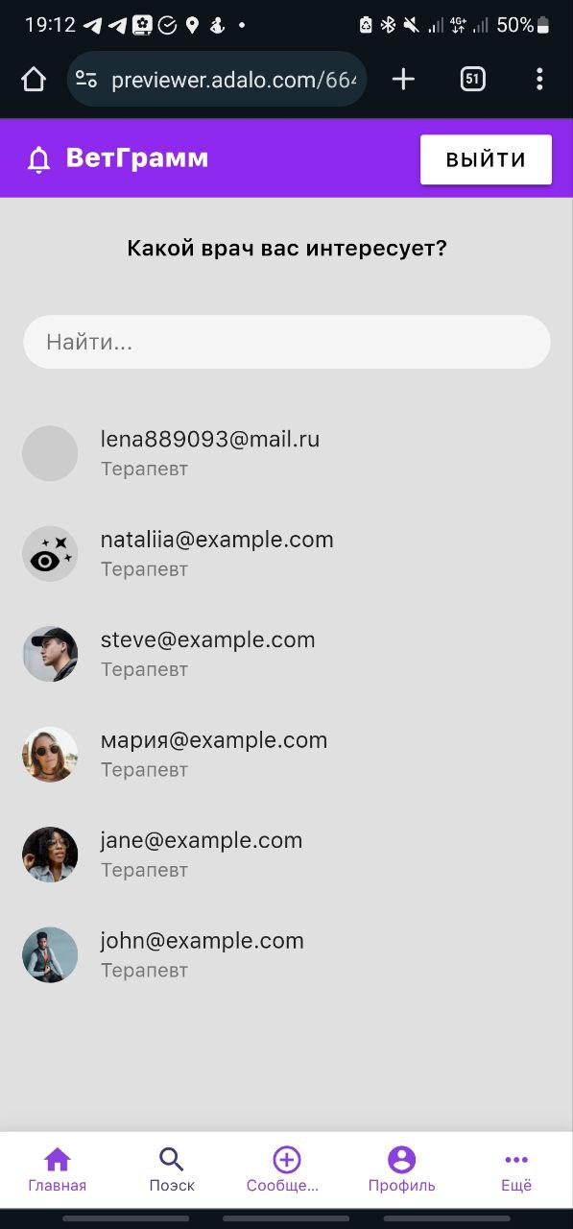

Наш прототип
Наш прототип представляет собой мобильное приложение со следующим функционалом:
Возможность ветеринарным врачам вести свой блог и продвигать свой личный бренд
Возможность делиться своим опытом и отслеживать опыт коллег
Быстрый поиск узкоспециализированного ветеринарного врача
Возможность отслеживания деятельности вет врача через его блог
Возможность привлечения новых клиентов
Удобство и комфорт при записи на прием и коммуникации (клиент-вет врач)

Slide 12
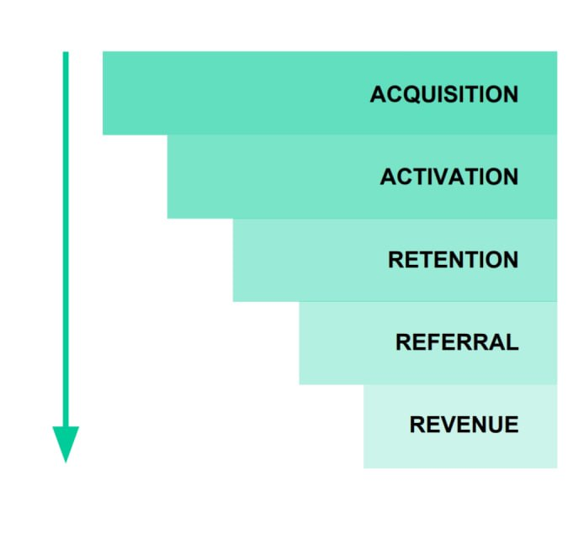
Этапы воронки продаж (клиенты)
Таргетированная реклама, контекстная реклама, выступления на конференциях, QR-коды в вет клиниках и зоомагазинах
Описание на платформе, цикл постов сторителлинга, акции, уникальные предложения (ограничены по времени)
Уведомления о новых записях, напоминалки, бонусы за вход
Программа «пригласи друга – получи бонус», программа «вместе дешевле», «добавь от 3х животных – получи скидку» и тд
Премиум-аккаунт с доп функциями, процент с консультаций, платная опция отключения рекламы

Slide 13
Этапы воронки продаж (ветеринары)
Рассылка по вет клиникам, соц сетях, ветеринарных группах, информирование в вузах с вет направлениями, спонсорство на вет конференциях, презентации на мероприятиях вет ассоциаций
Адресное письмо на email клиники и проведение демо презентаций, подарки, бонусы, демо-доступ, мотивации от лидеров мнений
Бонусы за активность, рейтинг активности, челленджи, задания за баллы, возможность клиента связаться с вет врачом только через приложение
Бонусы за партнерство между клиниками и вет врачами, онлайн-запись с кратким описанием проблемы, электронная визитка (QR-код)
Процент с консультаций, премиум-аккаунты, продвижение аккаунта платно, размещение рекламы, доп платные опции (кастомизация профиля)

Slide 14
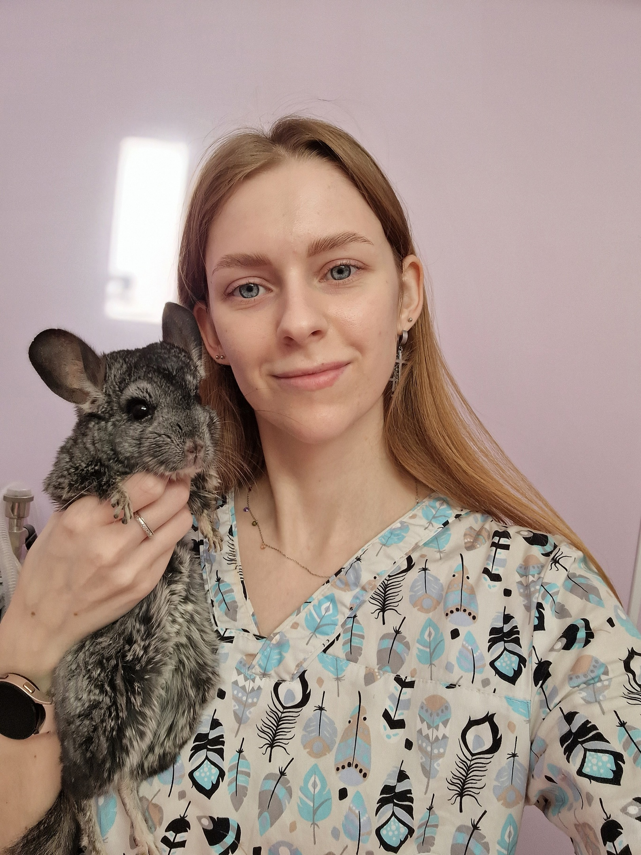
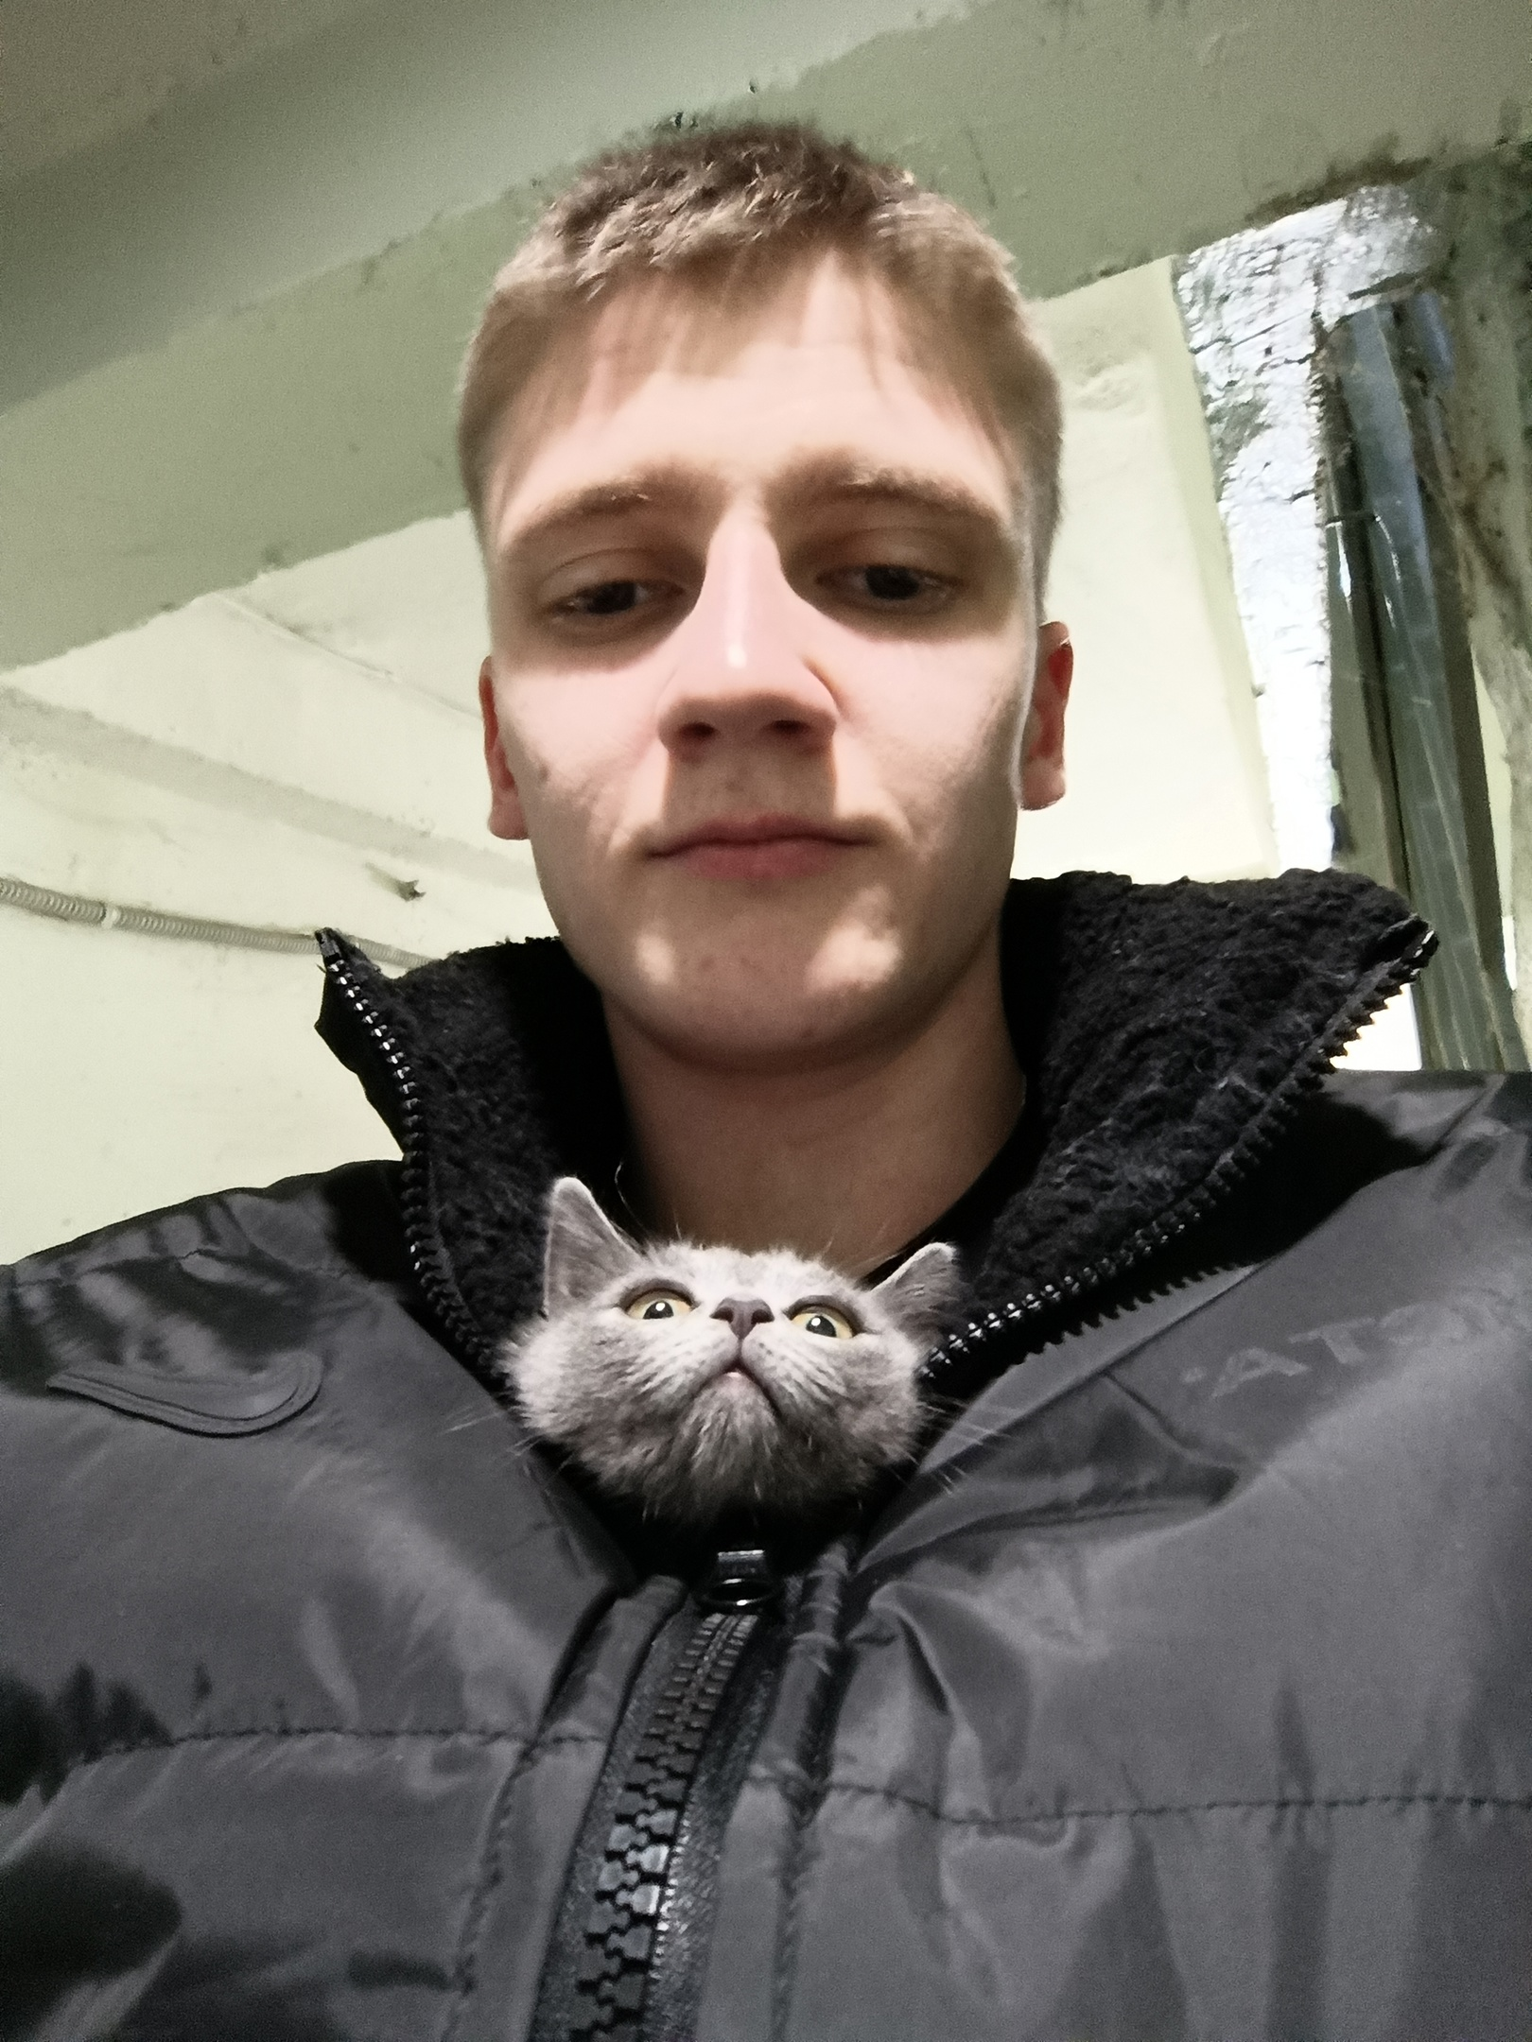
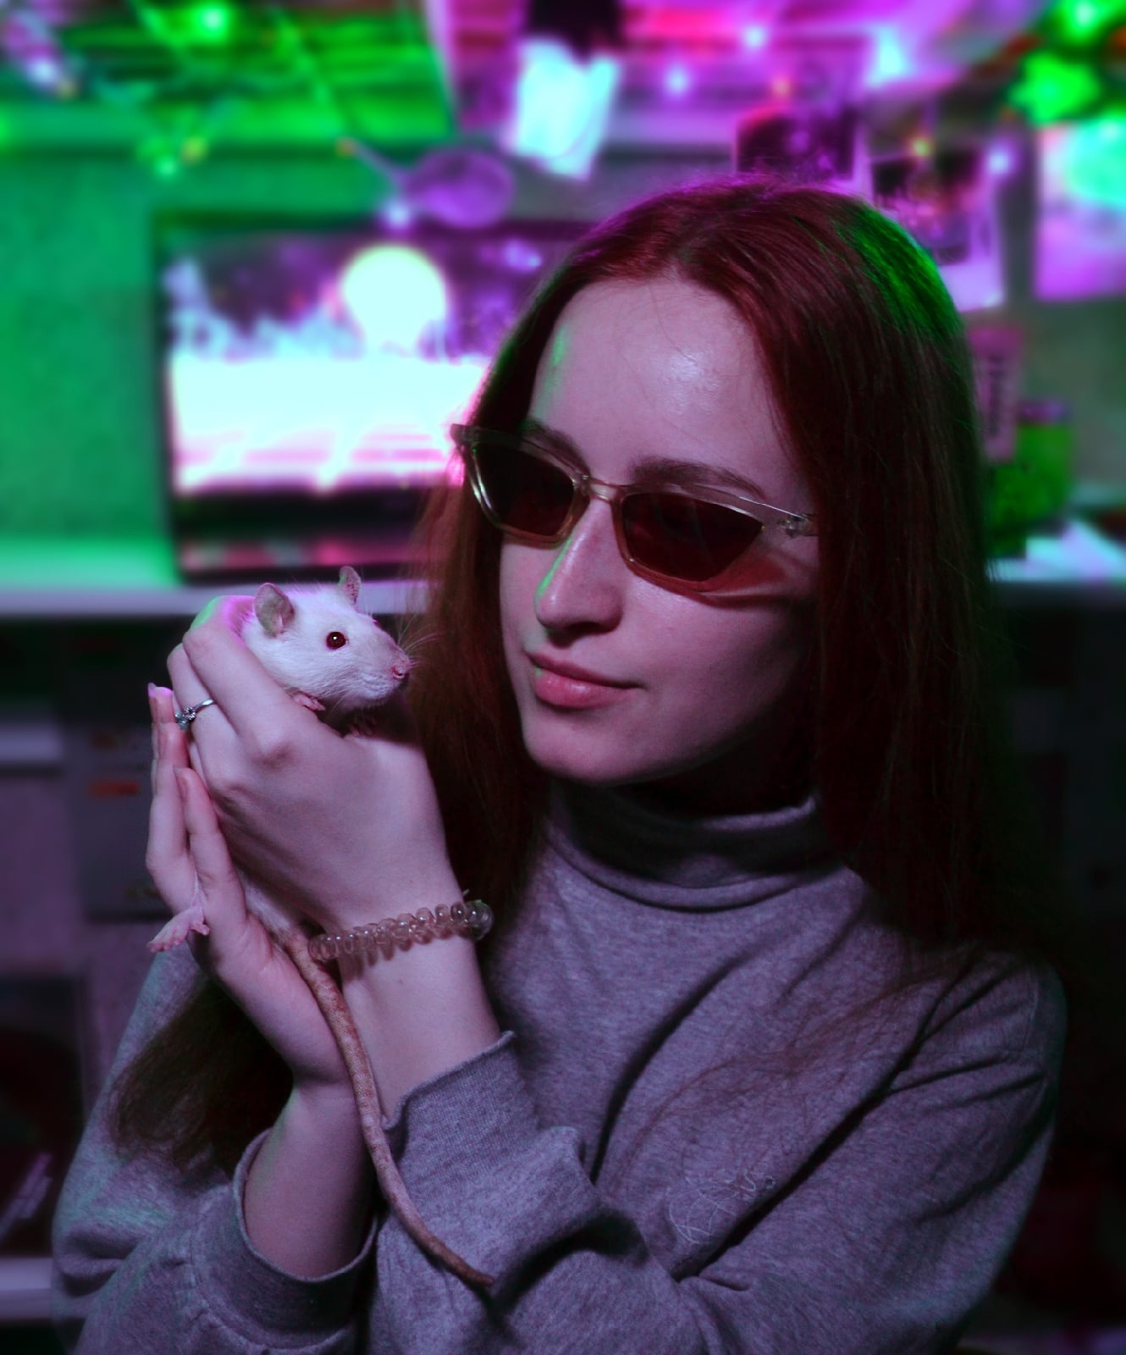
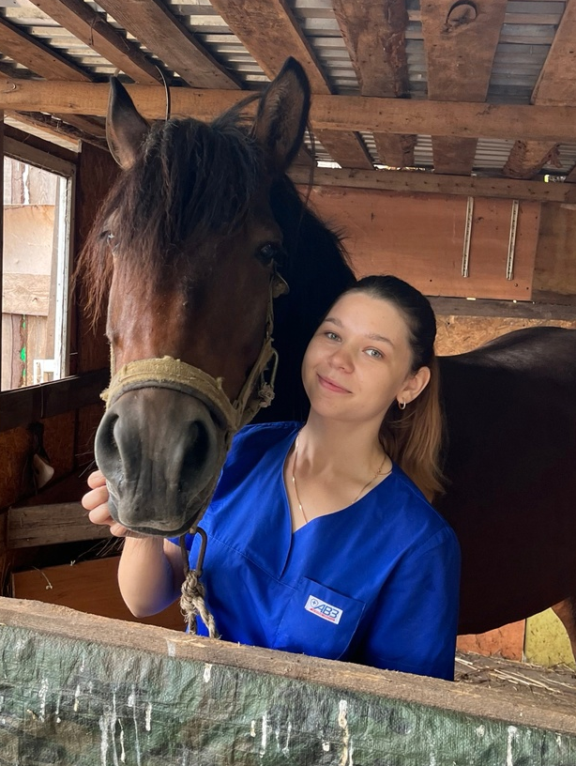
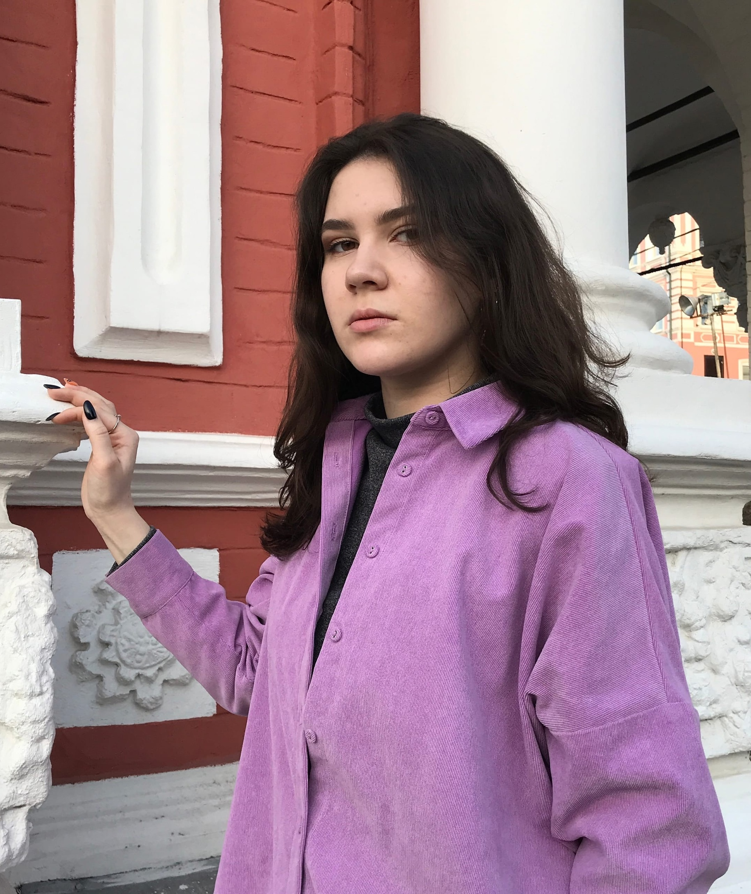
Команда
Сюкрина Елена
Шишкин Роман
Калантаевская
Анна
Клевачкина Ксения
Лобанова Анна
Руководитель проекта
Спикер
Системный администратор
Советник
Менеджер
Экономист
Тестировщик
Продакт-менеджер
Аналитик
Администратор
Экономист
Интегратор
Маркетолог
Советник
Надежные специалисты и счастливые питомцы – наша цель
Notes:
Слайд с командой — это ваш способ представиться и показать, что вы способны справиться с поставленной задачей.
Обычно здесь размещают фотографии, указывают, как кого зовут, должность в проекте
Уместно рассказать о каких-то компетенциях и достижениях (если они у вас есть). Главное, чтобы эти они имели отношение к тому, что вы делаете.
Например, в вашей команде есть участник, который помимо прочего работает фитнес-тренером. Если ваш проект связан, например, со спортивным питанием или мобильным приложением для спортсменов, то это большой плюс. Если же проект связан с компьютерным зрением или вы разрабатываете компьютерную игру — это не имеет значение и лучше этот факт опустить.
Но ни в коем случае ничего не придумывайте и не вводите ваших зрителей в заблуждение!

